Slide 1
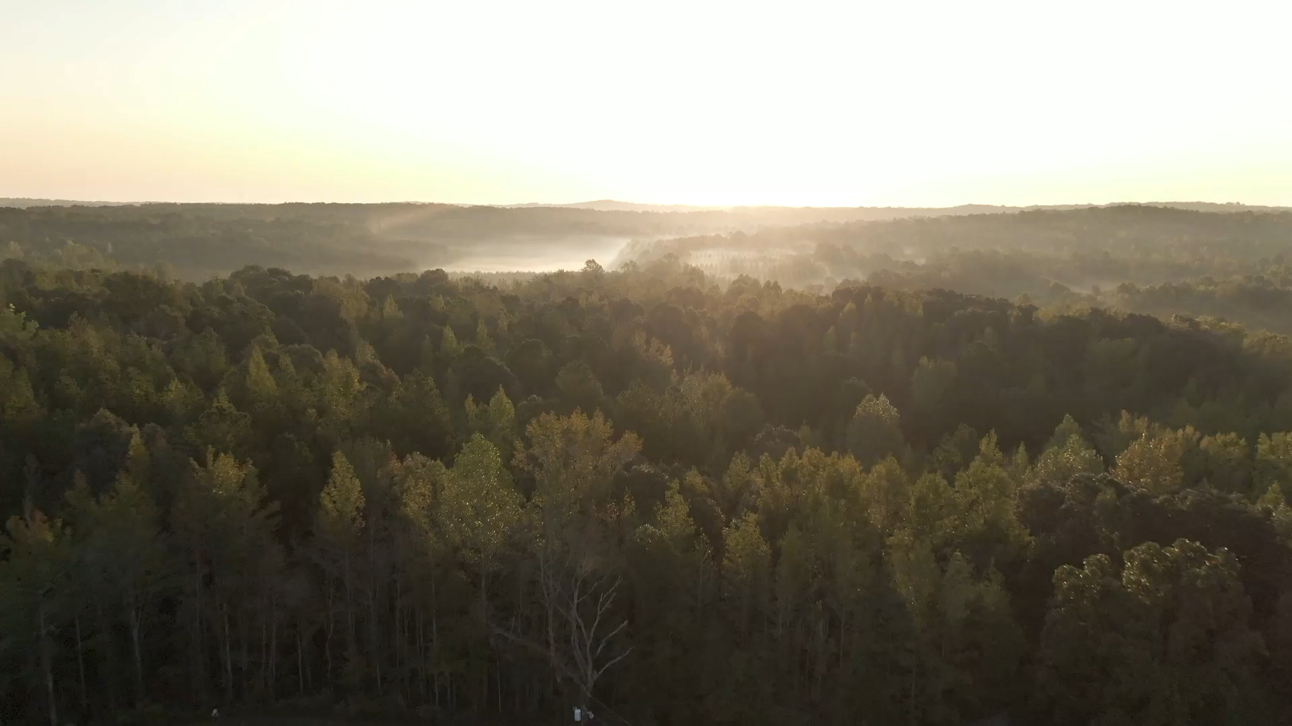
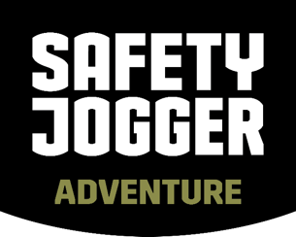
Explore every adventure 探索無止境

Slide 2
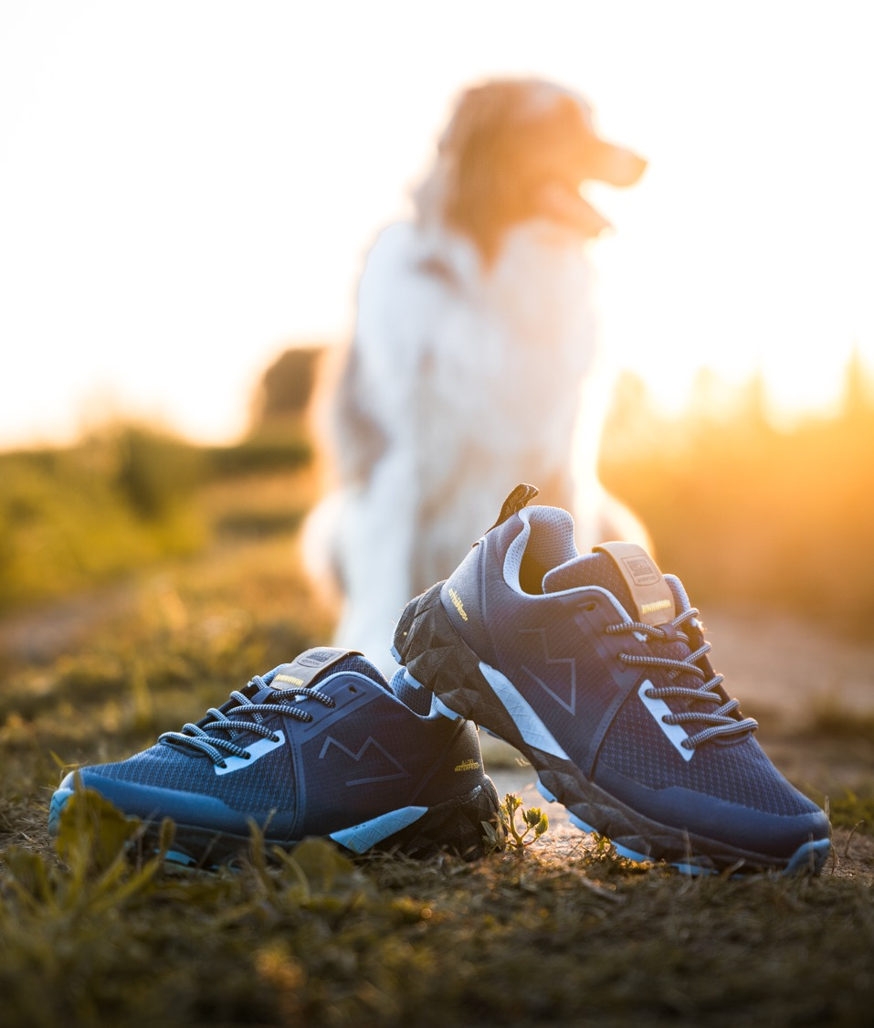
陈述概要
公司发展历程
使命，愿景，核心价值观
今日之Safety Jogger
Safety Jogger 之卓越能力
Safety Jogger 之承诺

Slide 3

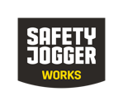






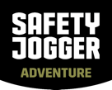


公司发展历程
1950
在欧洲中心比利时
开设了小型鞋厂
1960
开始从欧洲意大利
进口鞋类产品
1980
成为从远东和中国采购鞋品的领头欧洲公司之一
2000
开始发展安全鞋业务并推出自有品牌
“Safety Jogger”
2005
推出“SPROX”商标
专注于时尚鞋系列
2007
获得“Leomil”版权并启动国际知名授权品牌鞋服系列业务
2008
获得法国足球
知名品牌“Patrick, l’esprit du sport”授权
2012
整合中国区各办事处，建立中国东莞总部, 打造“鞋业知识链”
2017
收购德国
安全鞋履领先品牌“Maxguard”
2019
打造中国样品工厂: 为鞋类零售商及品牌商提供星级服务
2020
收购
防滑和安全鞋套
领先品牌
“Tiger Grip”
2020
启动第三方物流服务，专注于为品牌商提供多渠道服务
2022
Safety Jogger Adventure 户外系列产品正式启动上市
Explore every adventure
探索无止境

Slide 4
使命
打造卓越品质、高度舒适、高质价比的户外鞋，鼓励人人都能随时随地开启新的户外探险之旅。
愿景
以70多年的鞋业经验为基础，运用成熟的科技、持续创新、创造户外运动&时尚休闲鞋产品。

Slide 5








企业鞋业领导者优势
超60年
鞋业开发经验的
家族企业
2亿美元
年营业额
Cortina集团
是您稳定的事业合作伙伴
3000 万双鞋
及纺织品
年产量
450员工 来自全球
积极进取
对鞋业充满热情
5000 个
客户
在全球70多个国家享受我们专业销售团队的服务
8 个
展厅
比利时总部及中国办事处，
能为客户提供一站式服务
2500款 独一无二的鞋款设计
（每年）
15位
来自全球的设计师
将最新最时尚的潮流转化成时尚舒适经济实惠型商品

Slide 6
Safety Jogger’s
卓越能力
1
2
3
4
常备
现货
强大的
分销渠道
极致的
支持客户
高效在线
订购平台
5
6
7
全方位的
营销支持
全球化
服务体系
品质好
价格优
竞争力强

Slide 7



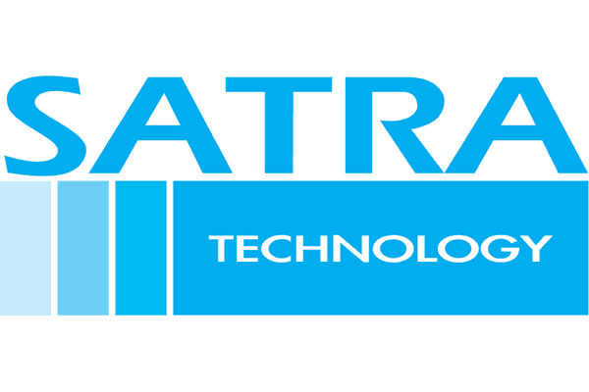








1
研发及实验室测试
为打造高品质、符合法律法规的产品，对所有产品都进行物理及化学测试。
符合全球多国的品质认证

Slide 8
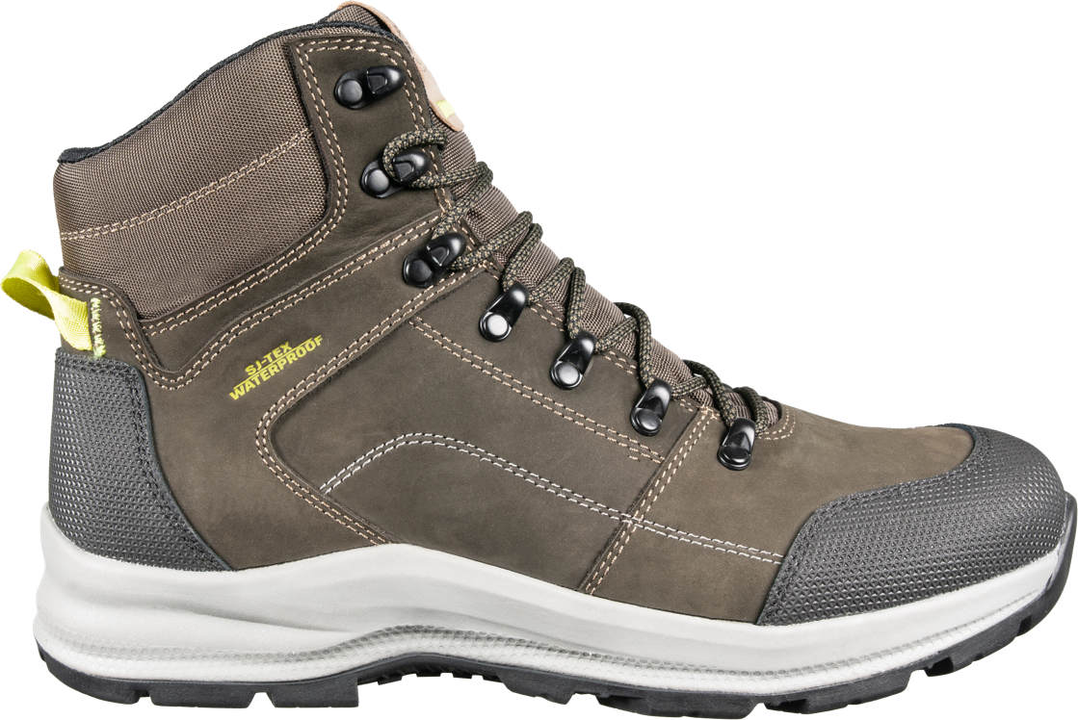
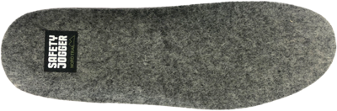
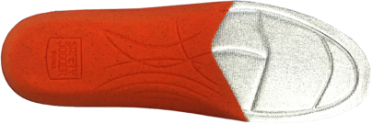
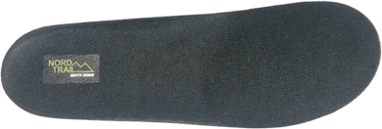

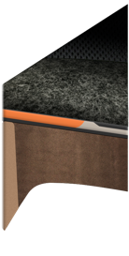

2
卓越科技
高品质真皮面料
舒适透气、耐用
可移动鞋垫
提供更好的缓冲
符合人体工学支撑
缓震吸能后跟
享受长久舒适步行
防水科技
全防水袜套设计
风雨中保持双脚干爽
抓地力
减震吸能大底配备出色的抓地力

Slide 9

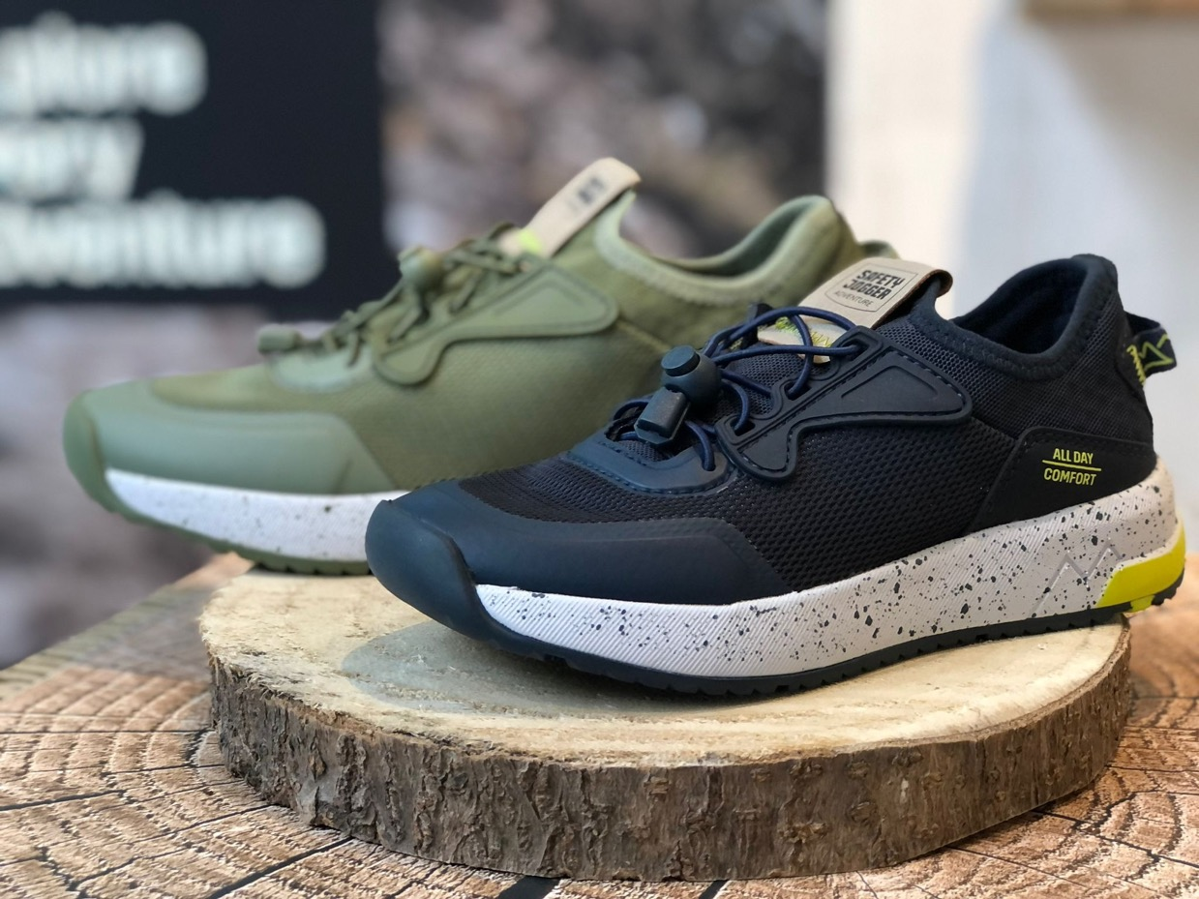
3
时尚设计

Slide 10


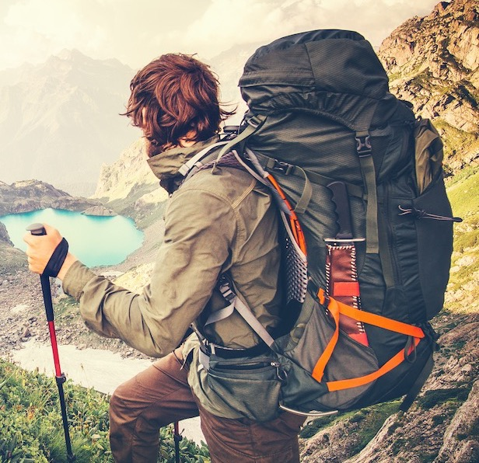
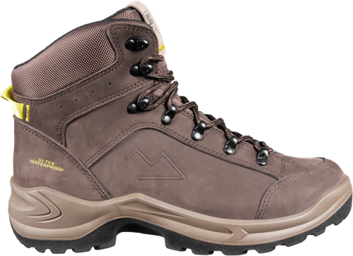
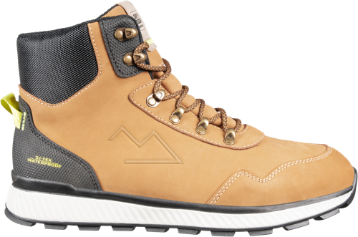
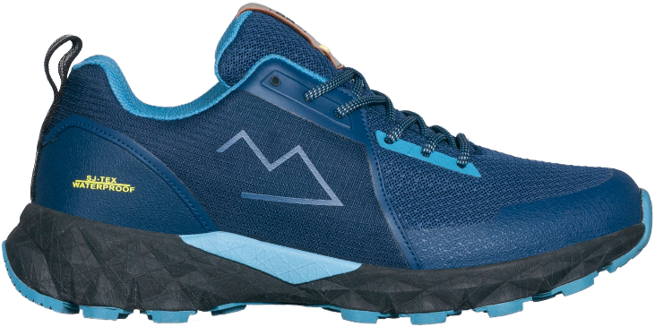

Safety JOGGER Adventure 伴您-任何时候、任何环境都能开启一段探险之旅…
4
城市系列 10公里
森林系列 15公里
山地系列 35 公里

Slide 11
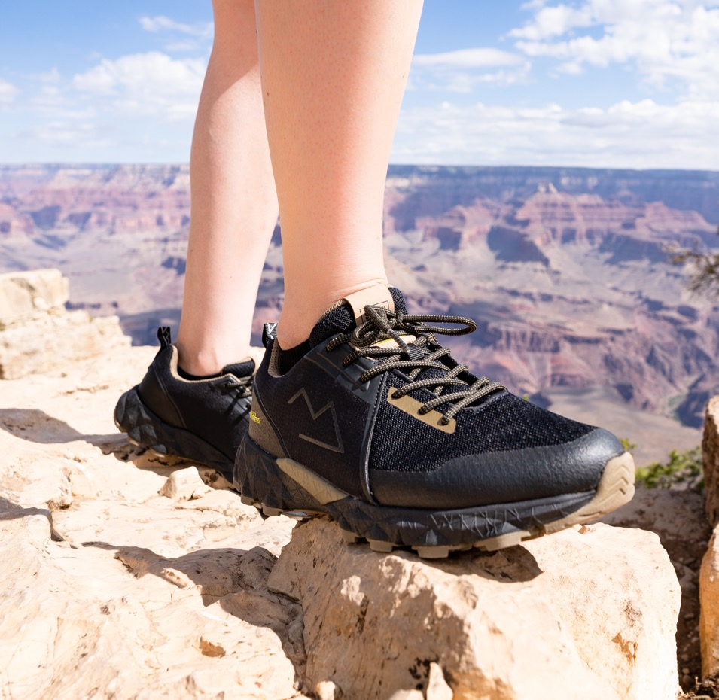
5
值得信赖的合作伙伴及卓越的客户支持服务
超高质价比
常备现货保证 (青岛仓)
先进的技术及持续的创新力
全球化服务
非凡的客户服务

Slide 12
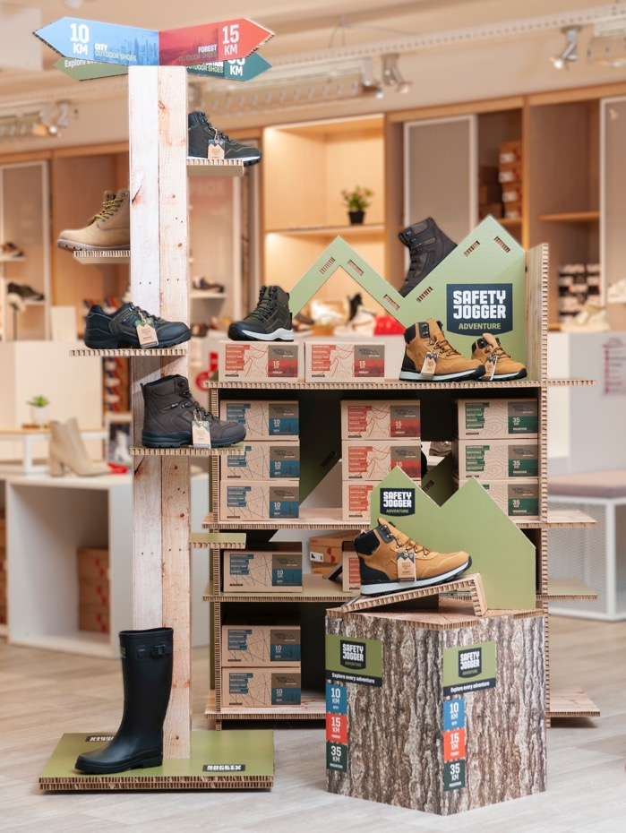
6
优越的翻单业务
覆盖中等价位
独特的现货库存业务模式
产品生命周期长
卓越的性价比
极具吸引力的展销模式

Slide 13
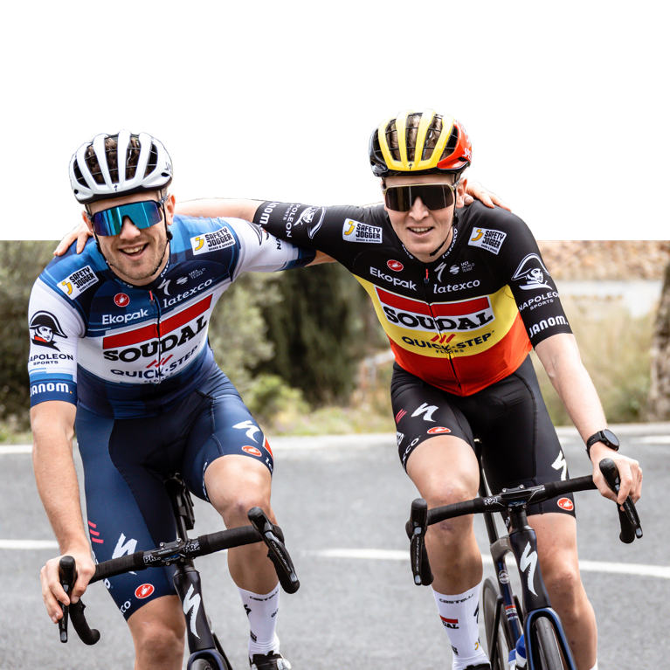
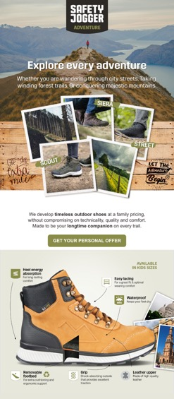
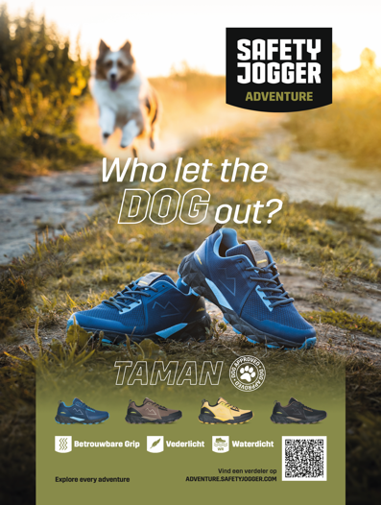
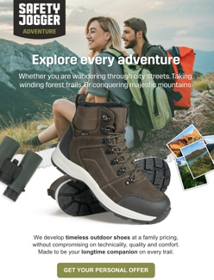
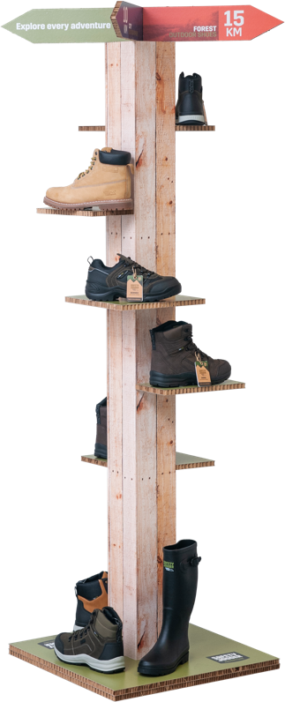
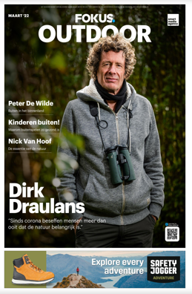
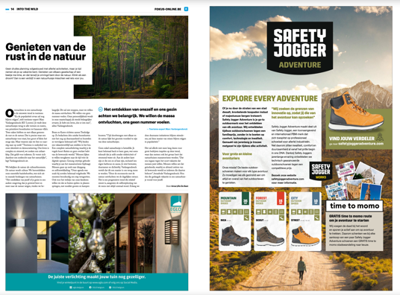
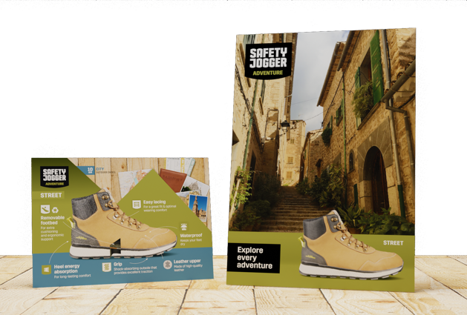
7
全球全方位的营销支持
不断提升媒体曝光率
创造激情，驱动流量，以达销售目标
经销商激励机制（赞助活动）
提供多款式宣传材料以增强产品在店内的展示力
扩大广告覆盖范围并锁定新的消费群体
树立高度品牌意识并打造更广泛知名度

Slide 14
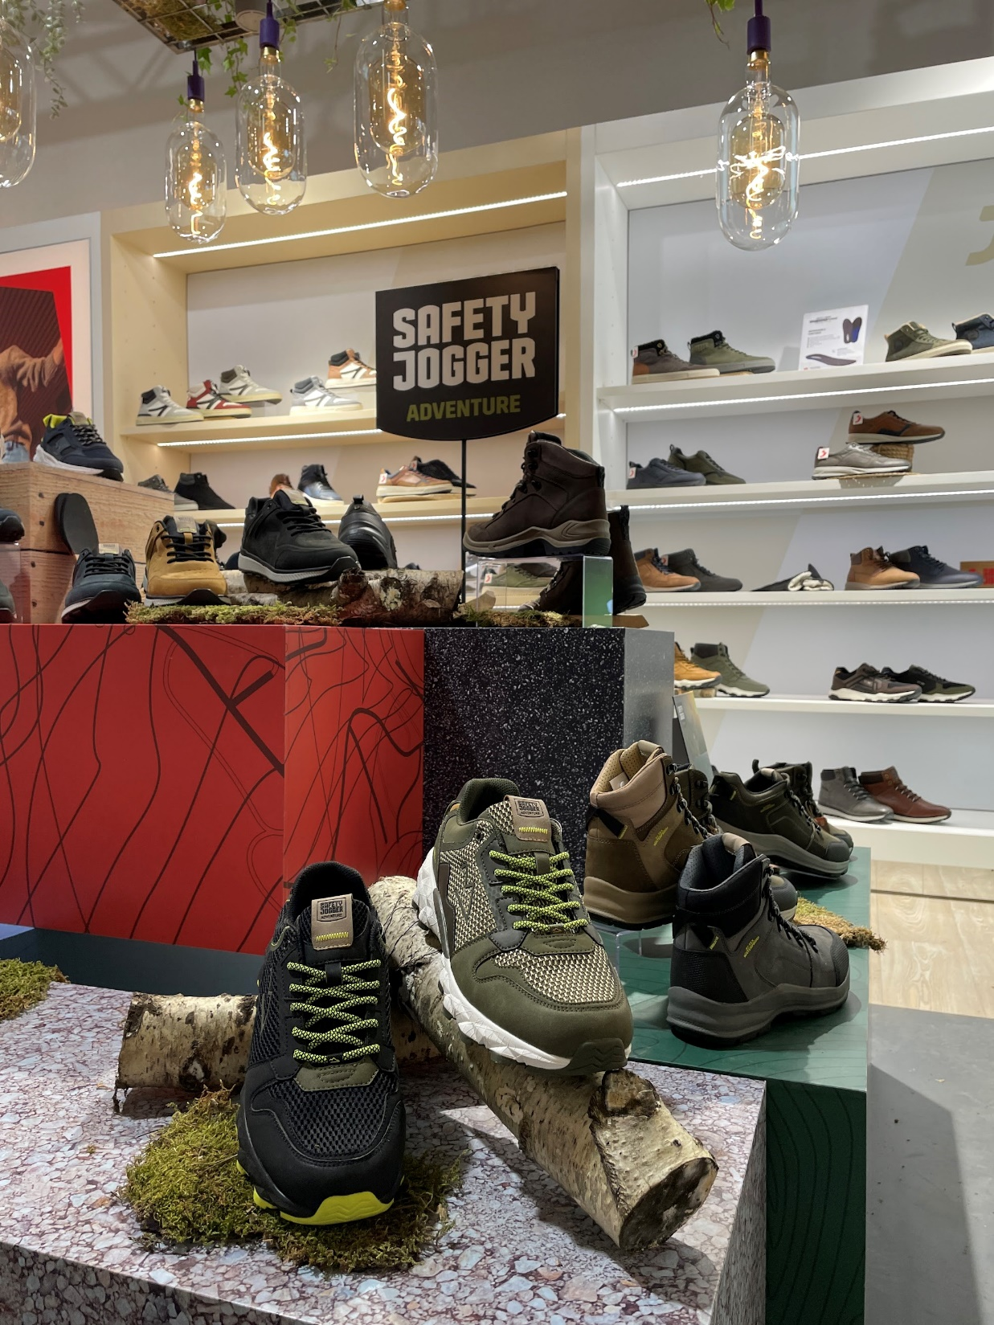
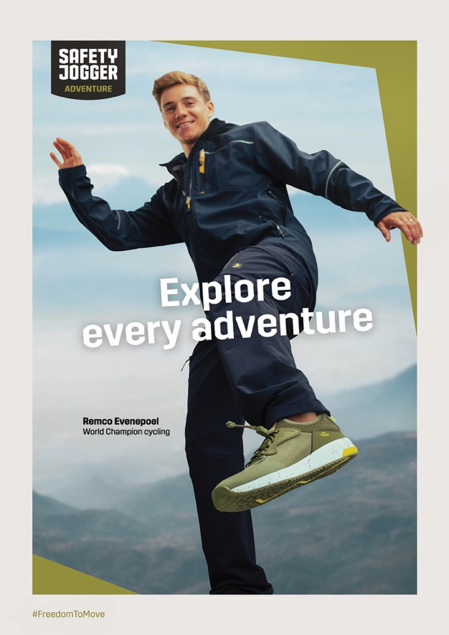
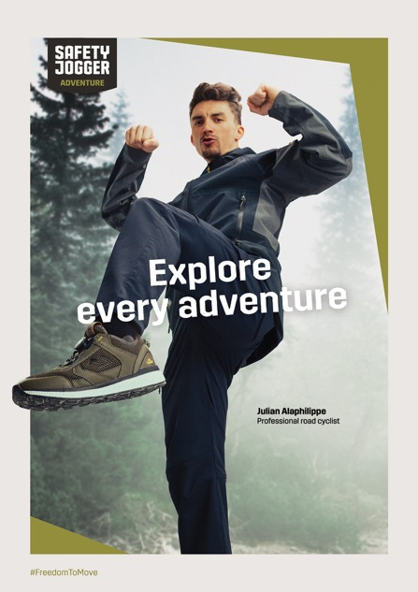
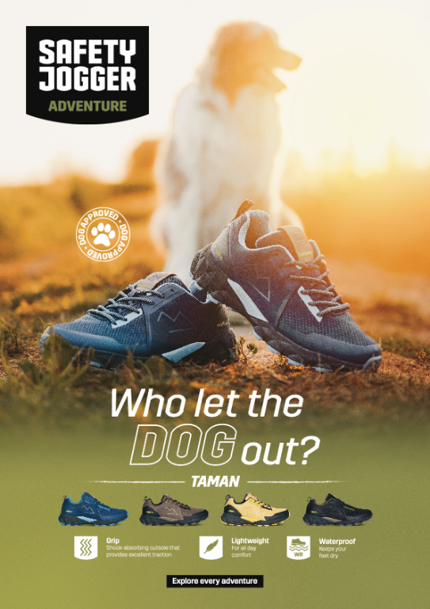
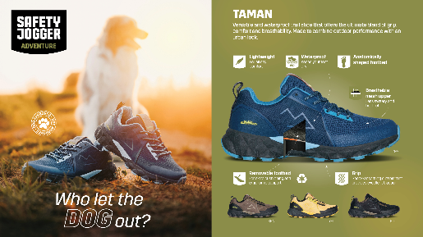
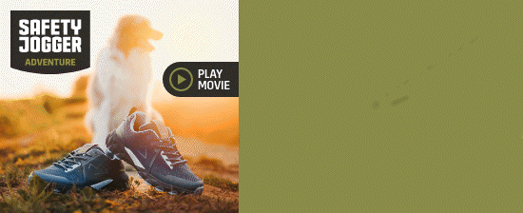
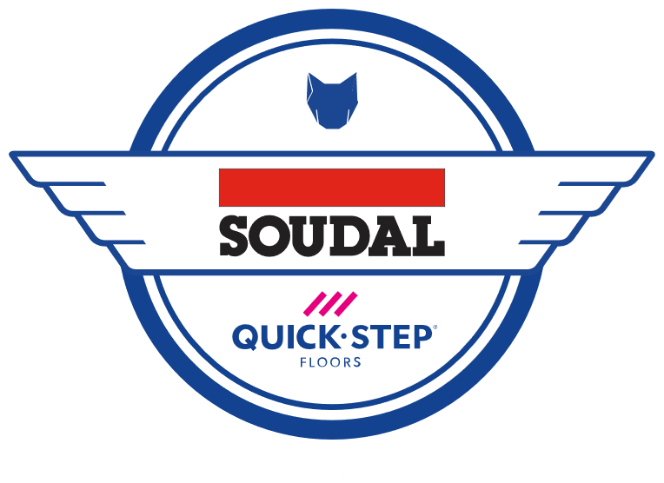

7
全球营销支持
@safety_jogger_adventure
safetyjoggeradventure

Slide 15
让我们一起去探险吧！

